Slide 1


Slide 2

ينصح باعتماد صيغة عرض الشرائح (mode diaporama) أثناء تقديم الدرس في القسم بالنقر على أيقونة العرض كما هو موضح.

Slide 3






تعيين تلميذ(ة) للإجابة
توجيهات و شرح التعليمات
عرض فيديو
المرور بين الصفوف للمساعدة و تصحيح الإنجازات
عمل في ثنائيات
نهاية الشريط، المرور إلى الشريحة الموالية

Slide 4

تنظيم حصص الأسبوع
اليوم 4 -
اليوم1 -
نشاط اعتيادي
إنتاج كتابي – الحصة3
إنتاج كتابي – الحصة4
نشاط اعتيادي
الأساليب
التحدث.
اليوم 5 -
اليوم2 -
نشاط اعتيادي
قراءة : الحصة -4-
إنتاج كتابي الحصة 5
نشاط اعتيادي
قراءة : الحصة -1-
قراءة الحصة -2-
اليوم 6 -
اليوم 3 -
نشاط اعتيادي
مراجعة توليف (شكل وفهم) + دعم
نشاط اعتيادي
قراءة : الحصة -3-
التراكيب.

Slide 5





هيكلة حصة اليوم
- 01 افتتاح الحصة
ترحيب ؛
تدبير السلوك؛
نشاط اعتيادي
2- مراجعة وتوليف.
روح الانتماء.

Slide 6

عند نهاية الحصة
على الأقل 80% من المتعلمين سيكونون قادرين على:
التحدث باسترسال لتقديم سيرة موجزة عن زميله؛
فهم نص " روح الانتماء " واستثماره لغويا؛
تثبيت تعلماتهم ومعاجلة تعثراتهم.

Slide 7

افتتاح الحصة
افتتاح الحصة
ترحيب ؛
تدبير السلوك؛
نشاط اعتيادي

Slide 8

مرحبا بكم ، سنبدأ حصة اللغة العربية.
اختتام الحصة
مراجعة وتوليف
افتتاح الحصة

Slide 9



حاولوا الالتزام بهذه السلوكات. من يذكرنا بها من خلال الصور .
اختتام الحصة
مراجعة وتوليف
افتتاح الحصة
أُنْصِتُ وأَنْتَبِهُ جَيِّداً لِلدَّرْسِ.
دونَ أَن أَقِف، أَرْفَعُ أُصْبُعي لِلْإجابَةِ.
أُناقِشُ إِجاباتي مَعَ زَميلي أَوْ زَميلَتي وَ أَتَعاوَنُ مَعَهُ.

Slide 10

ضعوا الكراسة والدفتر واللوحة في القمطر.
اختتام الحصة
مراجعة وتوليف
افتتاح الحصة

Slide 11
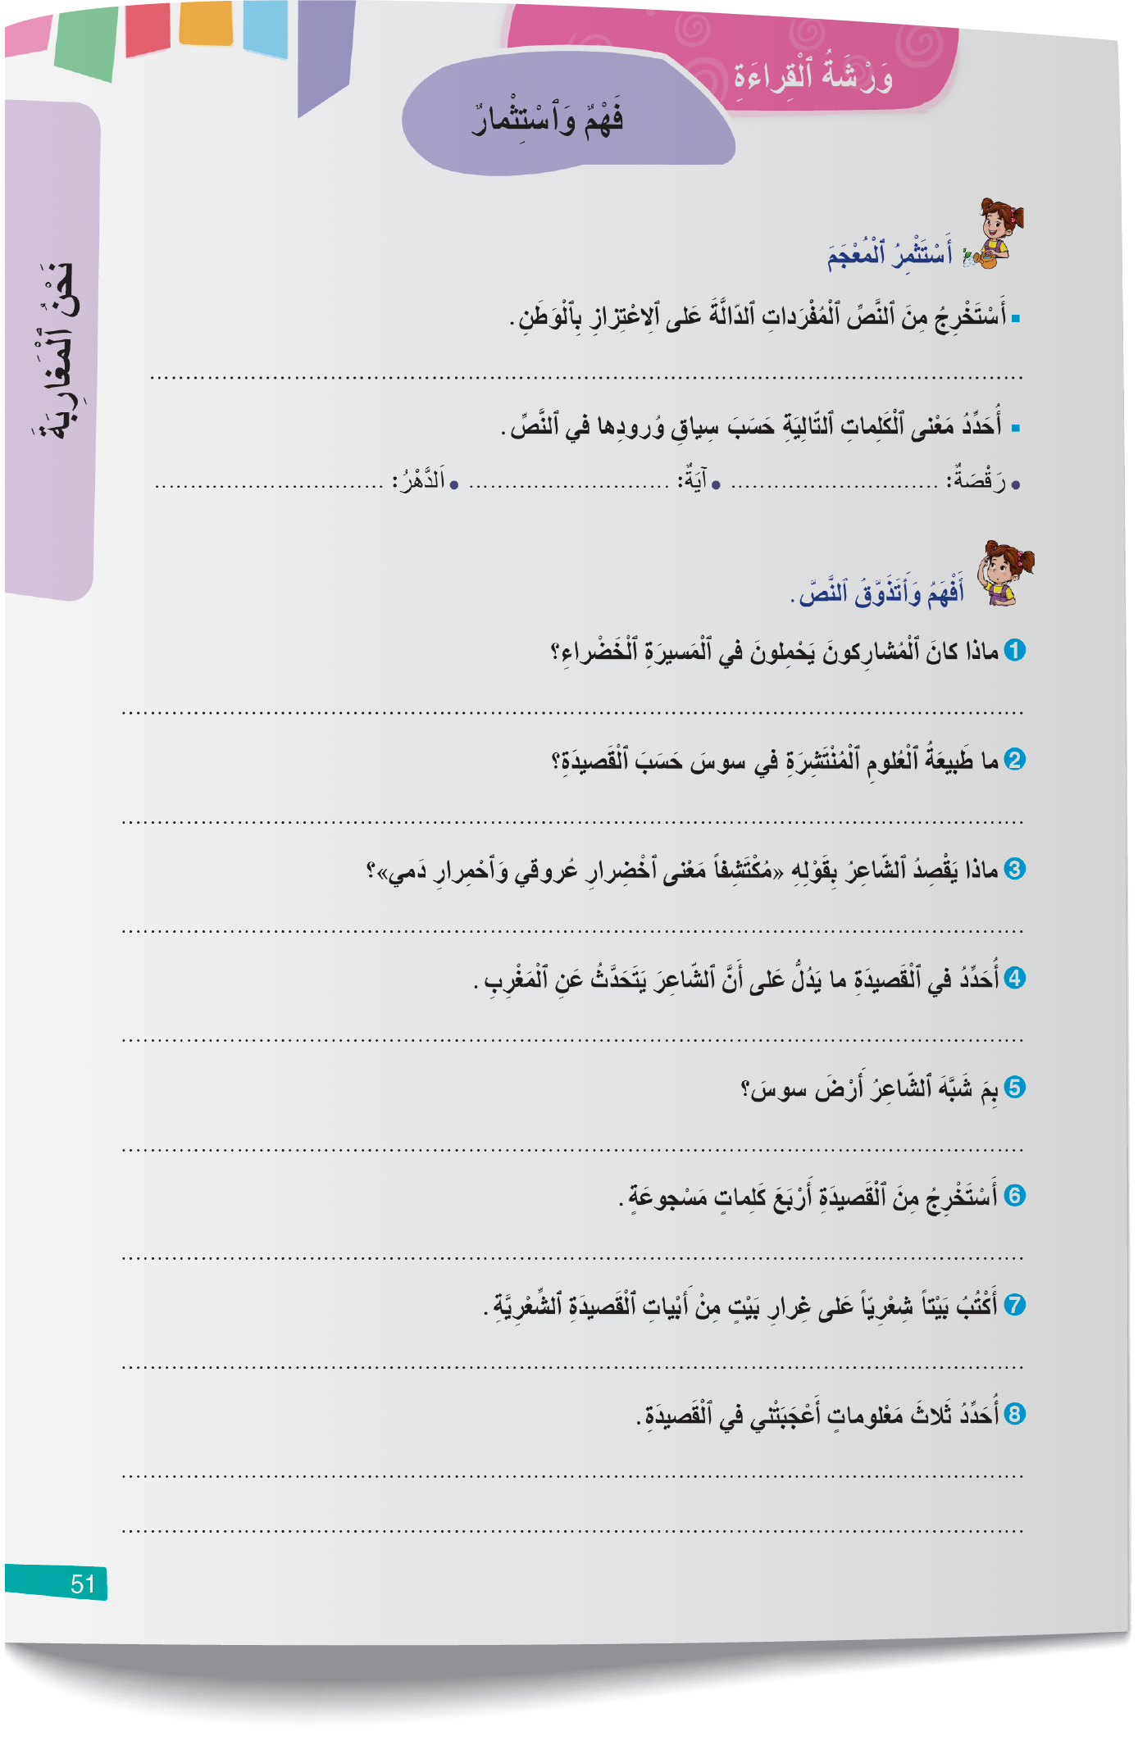

سنبدأ حصة اليوم بتصحيح الواجب المنزلي شفهيا. خذوا كراساتكم الصفحة -51-.
اختتام الحصة
مراجعة وتوليف
افتتاح الحصة

Slide 12
من يقرأ السؤال(...) ثم يجيب عنه؟
اختتام الحصة
مراجعة وتوليف
افتتاح الحصة

Slide 13

في هذه الحصة سيقدم كل منكم شفهيا سيرة زميله . لديكم دقيقتين للاستعداد.
اختتام الحصة
مراجعة وتوليف
افتتاح الحصة
أَسْتَعِدُّ لِلتَّحَدُّثِ بِٱسْتِرْسالٍ لِأُقَدِّمَ سيرَةَ زَميلي( زَميلَتي) .

Slide 14
الآن . من يقوم إلى السبورة لتقديم سيرة زميله؟ ( في حدود 5 محاولات).
اختتام الحصة
مراجعة وتوليف
افتتاح الحصة
أَتَحَدَّثُ بِٱسْتِرْسالٍ لِأُقَدِّمَ سيرَةَ زَميلي.

Slide 15

في نظركم، من الفائز في نشاط التحدث باسترسال؟
اختتام الحصة
مراجعة وتوليف
افتتاح الحصة

Slide 16
مراجعة وتوليف
روح المهن
شكل النص
فهم واستثمار النص.

Slide 17
في حصة اليوم، ستقومون بشكل جمل في نص وتستثمرونه لغويا بعد فهم مضامينه.
اختتام الحصة
مراجعة وتوليف
افتتاح الحصة
سَأَشْكُلُ جُمَلاً مِنْ نَصٍّ ثُمَّ أَسْتَثْمِرُ مَضامينَهُ.

Slide 18
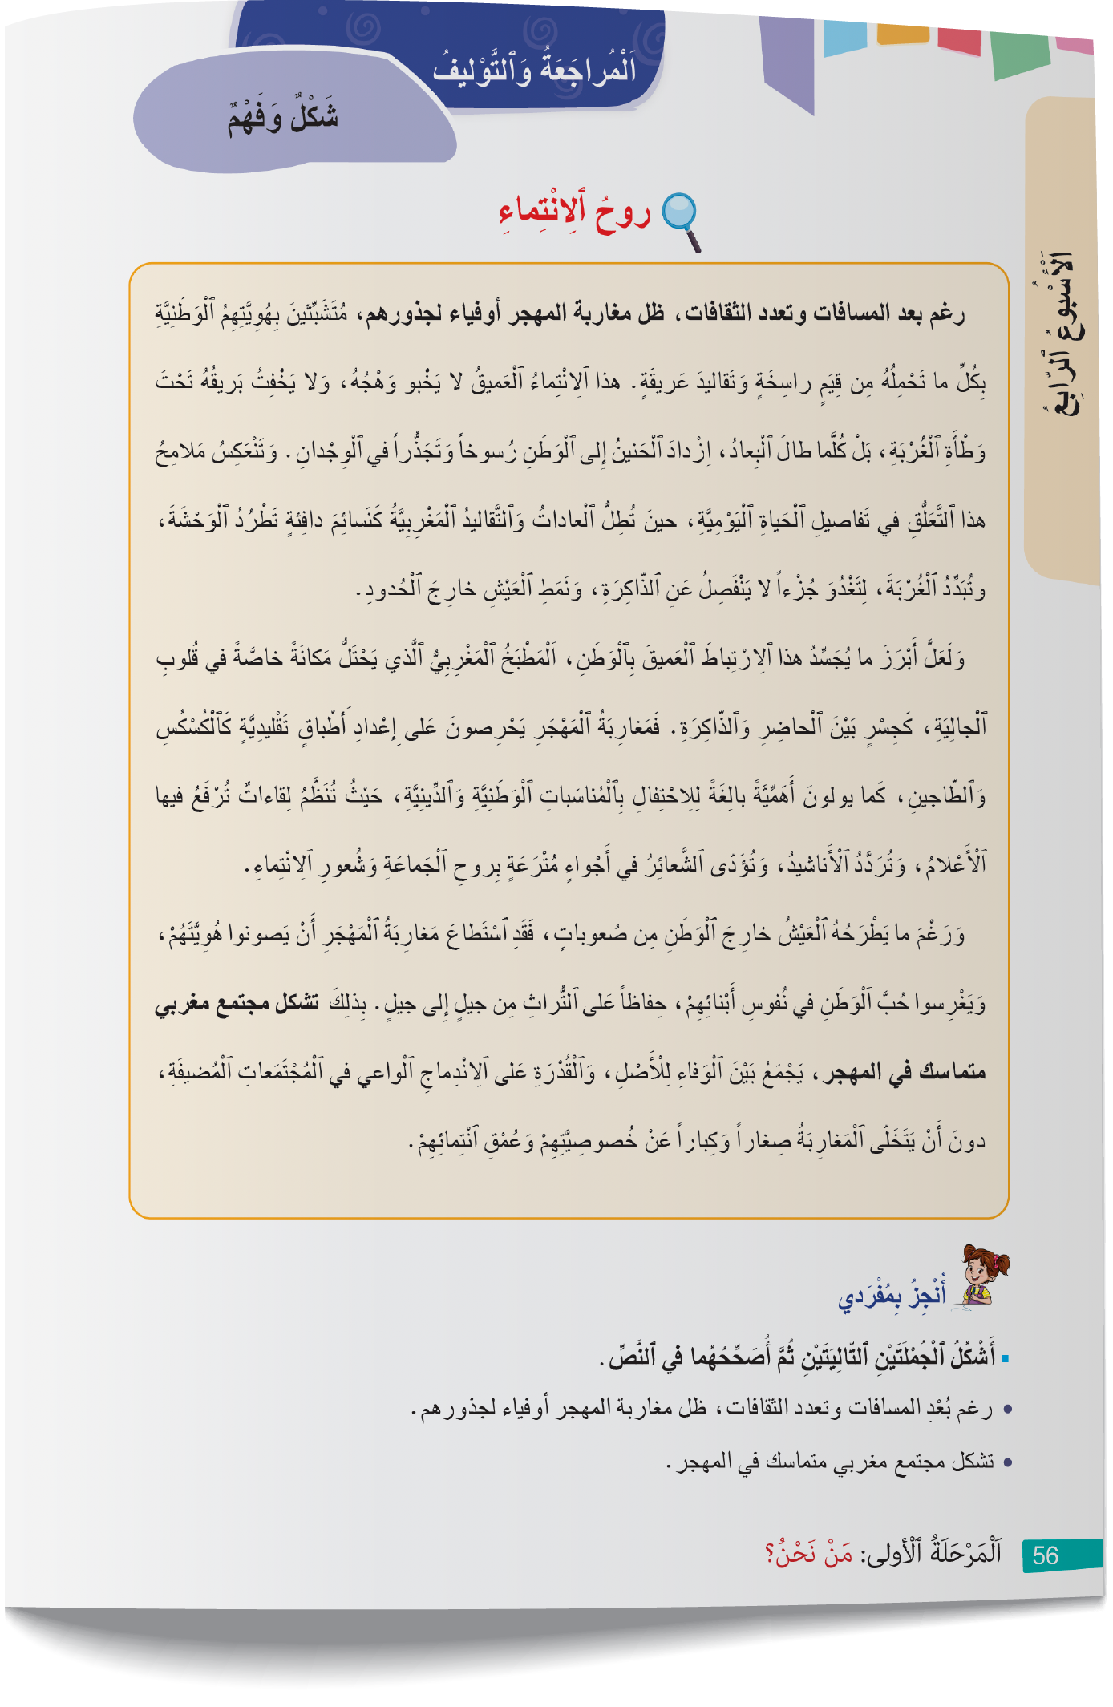
خذوا كراساتكم الصفحة -56-. حاولوا قراءة النص قراءة صامتة. (في حدود دقيقتين).
اختتام الحصة
مراجعة وتوليف
افتتاح الحصة

Slide 19
من يذكرنا، أولا، بالخطوات التي نسلكها لشكل جملة؟
اختتام الحصة
مراجعة وتوليف
افتتاح الحصة
ما ٱلْخُطُواتُ ٱلَّتي نَتَّبِعُها لِشَكْلِ جُمْلَةٍ؟

Slide 20
لنتذكر جماعة. من يقرأ؟ .
اختتام الحصة
مراجعة وتوليف
افتتاح الحصة
أَقَرَأُ ٱلْجُمْلَةَ قِراءَةً أولى مُبْرِزًا ٱلْحَرَكَةَ ٱلْأَخيرَةَ لِكُلِّ كَلِمَةٍ ؛
أَسْأَلُ: عَمَّ تَتَحَدَّثُ ٱلْجُمْلَةُ ؟ ثم أُجيبُ عَن ٱلسُّـؤالِ لِأَتَأَكَّدَ مِـنْ فَـهْمِ ٱلْجُمْلَةِ ؛
أَقْرَأُ ٱلْجُمْلَةَ كَلِمَةً تِلْوَ ٱلْأُخْرى ثُمَّ أَشْكُلُها، مَعَ ٱلتَّمْييزِ بَيْنَ ٱلْحـَرَكَةِ ٱلْقَصيرَةِ وٱلطَّويلَةِ وَٱلانْتِباهِ إِلى هَمْزَتَيْ ٱلْوَصْلِ وَٱلْقَطْعِ ؛
في حالَةِ ٱلتَّـرَدُّدِ في حَرَكَة آخِر حَرْفٍ في ٱلْكَلِمَةِ، أُحَدِّدُ إِعْرابَها في ٱلْجُمْلَةِ.

Slide 21

قوموا بشكل الجملتين في المكان المخصص لذلك.
اختتام الحصة
مراجعة وتوليف
افتتاح الحصة

Slide 22
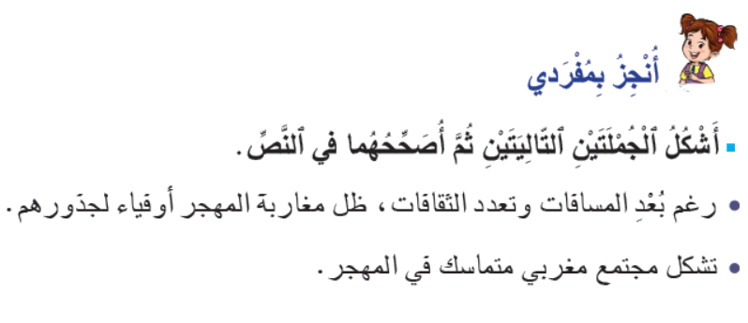
من يقوم إلى السبورة ويشكل الجملة الأولى موضحا كيف قام بذلك؟
اختتام الحصة
مراجعة وتوليف
افتتاح الحصة

Slide 23
ضعوا خطا تحت الأخطاء في شكل الجملتين ، ثم اشكلوهما بشكل صحيح في النص.
اختتام الحصة
مراجعة وتوليف
افتتاح الحصة
رَغْمَ بُعْدِ ٱلْمَسافاتِ وَتَعَدُّدِ ٱلثَّقافاتِ، ظَلَّ مَغارِبَةُ ٱلْمَهْجَرِ أَوْفِياءَ لِجُذورِهِمْ.
تَشَكَّلَ مُجْتَمَعٌ مَغْرِبِيٌّ مُتَماسِكٌ فـي ٱلْمَهْجَرِ.

Slide 24
من يقرأ النص بطلاقة على كراساته؟ . (قراءتان فقط).
اختتام الحصة
مراجعة وتوليف
افتتاح الحصة

Slide 25
قبل أن تشرعوا في الإجابة عن أسئلة المعجم من يذكرنا بالمقصود بمفاتيح السياق؟
اختتام الحصة
مراجعة وتوليف
افتتاح الحصة
ما ٱلْمَقْصودُ بِمَفاتيحِ ٱلسِّياقِ؟

Slide 26
من يحدد معنى الكلمة المكتوبة بلون أحمر في الجملة ويوضح كيف توصل إلى الجواب؟
اختتام الحصة
مراجعة وتوليف
افتتاح الحصة
مَلَأَ ٱلْجَرَّةَ مِنْ عَيْنِ ٱلْقَرْيَةِ.

Slide 27
من يذكرنا بخطوات إستراتيجية استخراج معلومات من نص؟
اختتام الحصة
مراجعة وتوليف
افتتاح الحصة
مَا خُطُواتُ إِسْتراتيجِيَّةِ ٱسْتِخْراجِ مَعْلوماتٍ مِنْ نَصٍّ؟

Slide 28
من يذكرنا بخطوات إستراتيجية استنتاج معلومات من نص؟
اختتام الحصة
مراجعة وتوليف
افتتاح الحصة
مَا خُطُواتُ إِسْتراتيجِيَّةِ ٱسْتِنْتاجِ مَعْلوماتٍ مِنْ نَصٍّ؟

Slide 29

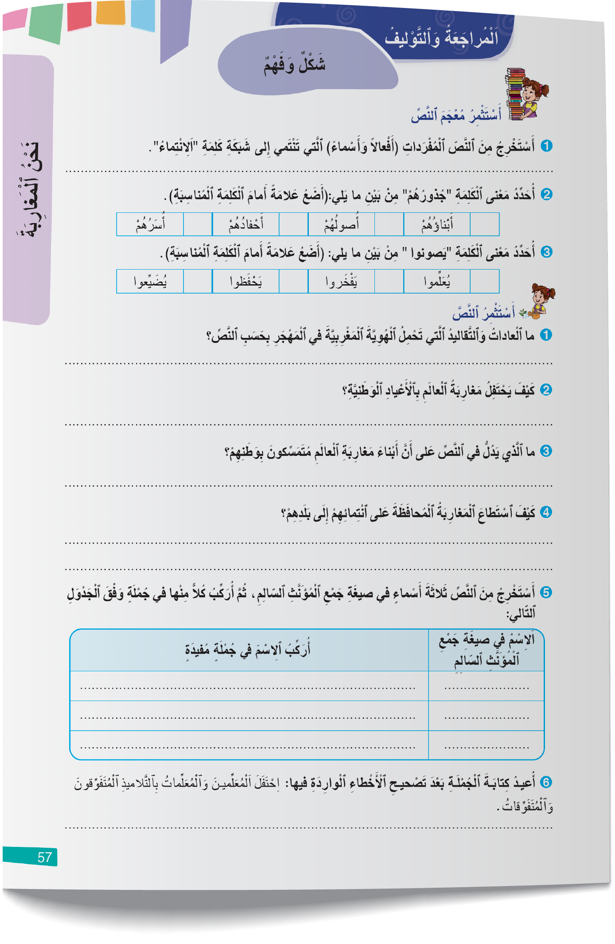
الآن. أجيبوا عن أسئلة "أستمر معجم النص" و الأسئلة الأربعة الأولى من مقطع " أستثمر النص".
اختتام الحصة
مراجعة وتوليف
افتتاح الحصة

Slide 30
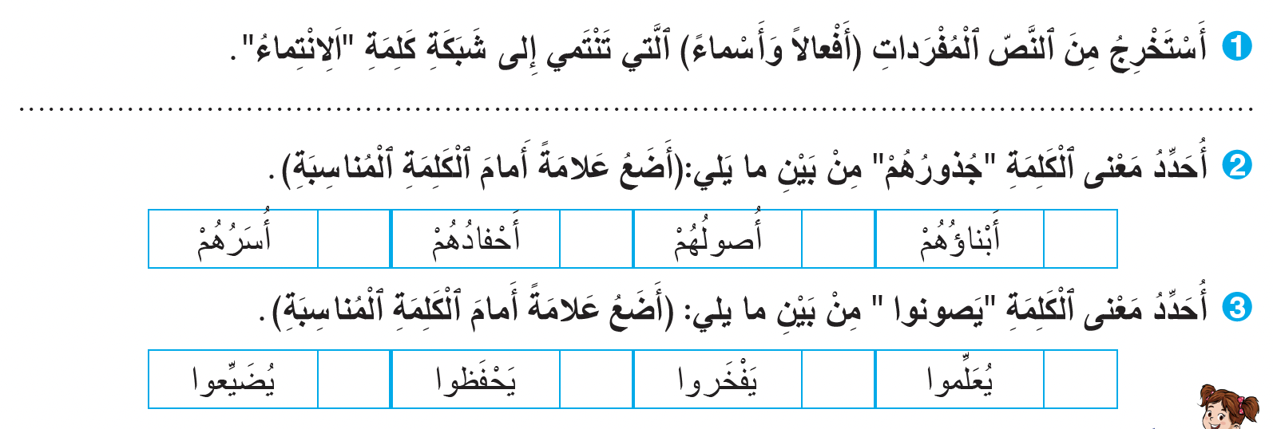
لنصحح جماعة. نبدأ باستثمار معجم النص. من يقرأ السؤال (...) و يجيب عنه؟
اختتام الحصة
مراجعة وتوليف
افتتاح الحصة

Slide 31

صححوا على كراساتكم..
اختتام الحصة
مراجعة وتوليف
افتتاح الحصة
مُتَشَبِّتٌ - حَنينٌ - اَلتَّعَلُّقُ - اَلِارْتِباطُ - حُبٌّ - ٱلْوَفاءُ...

Slide 32
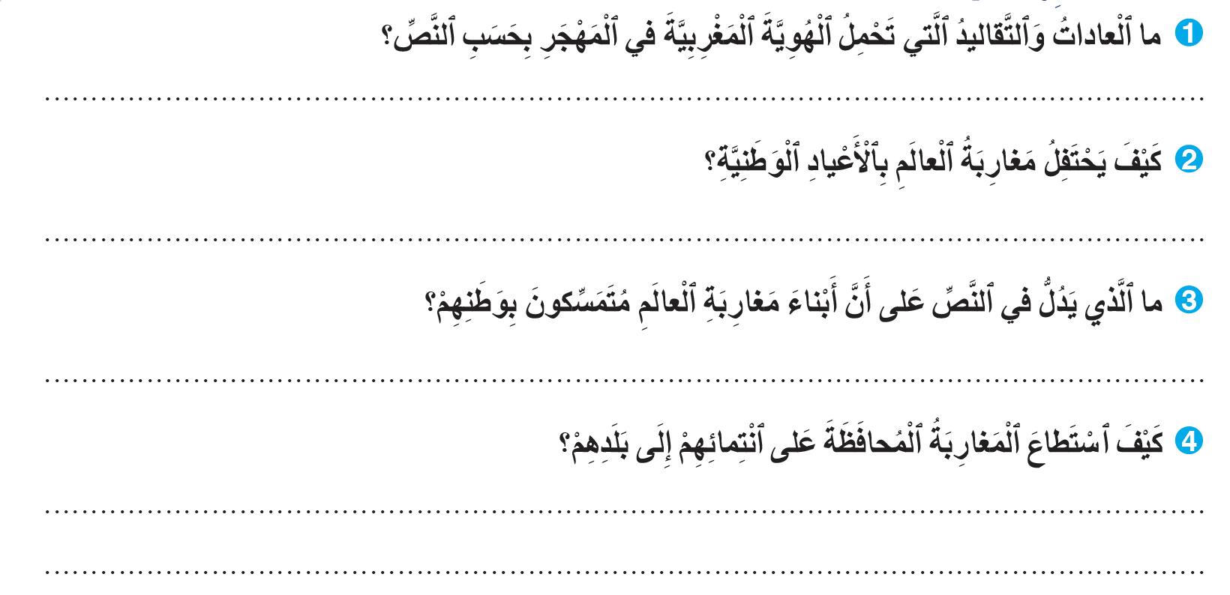
ننتقل إلى أسئلة استثمار فهم النص . من يقرأ السؤال الأول و يجيب عنه؟
اختتام الحصة
مراجعة وتوليف
افتتاح الحصة
ٱلْعاداتُ وَٱلتَّقاليدُ ٱلَّتي تَحْمِلُ ٱلْهُوِيَّةَ ٱلْمَغْرِبِيَّةَ في ٱلْمَهْجَرِ هي إِعْدادُ ٱلْأَطْباقِ ٱلتَّقْليدِيَّةِ كَٱلْكُسْكُسِ وَٱلطّاجينِ، وَٱلِاحْتِفالُ بِٱلْمُناسَباتِ ٱلْوَطَنِيَّةِ وَٱلدِّينِيَّةِ.
يَحْتَفِلُ مَغارِبَةُ ٱلْمَهْجَرِ بِٱلْأَعْيادِ ٱلْوَطَنِيَّةِ وَٱلدّينِيَّةِ بِتَنْظيمِ لِقاءاتٍ تُرْفَعُ فيها ٱلْأَعْلامُ، وَتُرَدَّدُ ٱلْأَناشيدُ، وَتُؤَدّى ٱلشَّعائِرُ في أَجْواءٍ مُمْتَلِئَةٍ بِروحِ ٱلْجَماعَةِ وَٱلِانْتِماءِ.
اَلَّذي يَدُلُّ في ٱلنَّصِّ عَلى تَمَسُّكِ أَبْناءِ مَغارِبَةِ ٱلْعالَمِ بِوَطَنِهِمْ حِرْصُهُمْ عَلى صِيانَةِ هُوِيَّتِهِمْ وَغَرْسِ حُبِّ ٱلْوَطَنِ في نُفوسِ أَبْنائِهِمْ..
اِسْتَطاعَ ٱلْمَغارِبَةُ ٱلْمُحافَظَةَ عَلى ٱنْتِمائِهِمْ إِلَى بَلَدِهِمْ بِتَشَبُّثِهِمْ بِقِيَمِهِمْ وَتُراثِهِمْ، وَٱلْمُوازَنَةِ بَيْنَ ٱلْوَفاءِ لِلْأَصْلِ وَٱلِانْدِماجِ ٱلْواعي في ٱلْمُجْتَمَعاتِ ٱلْمُضيفَةِ.

Slide 33

الآن. سنقوم بمرجعة سريعة للظواهر اللغوية. خذوا ألواحكم.
اختتام الحصة
مراجعة وتوليف
افتتاح الحصة

Slide 34
على ألواحكم. كل منكم يكتب ثلاثة أسماء في صيغة جمع المؤنث السالم :
اختتام الحصة
مراجعة وتوليف
افتتاح الحصة
3 أَسْماءٍ في صيغَةِ جَمْعِ ٱلمُؤَنَّثِ ٱلسّالِمِ.

Slide 35
على ألواحكم دائما. أعربوا جمع المؤنث السالم في الجملة التالية إعرابا تاما.
اختتام الحصة
مراجعة وتوليف
افتتاح الحصة
نالَتِ ٱلْمُجْتَهِداتُ جائِزَةً.

Slide 36
على ألواحكم دائما. أعربوا جمع المؤنث السالم في الجملة التالية إعرابا تاما.
اختتام الحصة
مراجعة وتوليف
افتتاح الحصة
ٱلْمُمَرِّضاتُ مُسْتَعِدّاتٌ لِاسْتِقْبالِ ٱلْجَرْحى.

Slide 37
على ألواحكم دائما. أعربوا جمع المؤنث السالم في الجملة التالية إعرابا تاما.
اختتام الحصة
مراجعة وتوليف
افتتاح الحصة
أَخَذَ ٱلتَّلاميذُ كَرّاساتِ ٱللُّغَةِ ٱلْعَرَبِيَّةِ.

Slide 38
خذوا كراساتكم وأجيبوا عن السؤالين (5و6) الخاصين باستثمار الظواهر اللغوية.
اختتام الحصة
مراجعة وتوليف
افتتاح الحصة

Slide 39
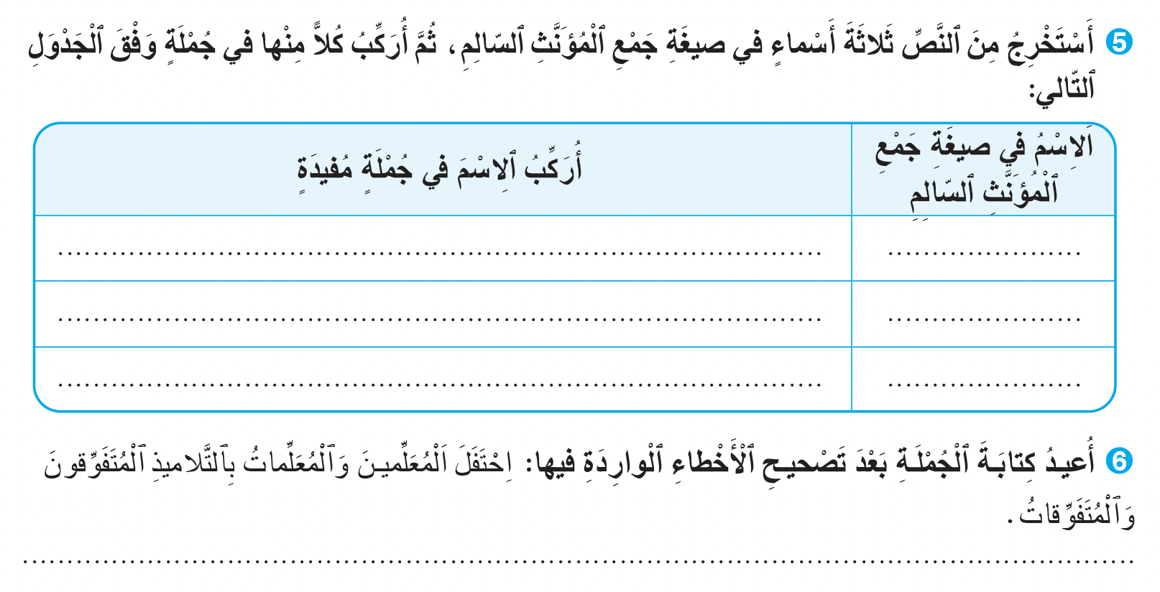
نصحح جماعة. من يقرأ السؤال الأول و يجيب عنه؟
اختتام الحصة
مراجعة وتوليف
افتتاح الحصة

Slide 40
صححوا على كراساتكم. (تقبل جميع أسماء جمع المؤنث السالم الواردة في النص)
اختتام الحصة
مراجعة وتوليف
افتتاح الحصة
قَطَعَ ٱلْعَدّاءُ مَسافاتٍ طَويلَةَ.
اَلْمَسافاتُ
اَلْمَغْرِبُ غَنِيٌّ بِثَقافاتٍ مُتَعَدِّدَةٍ.
اَلثَّقافاتُ
واجَهَ ٱلتَّلاميذُ صُعوباتٍ في دُروسِهِمْ.
صُعوباتٌ
اِحْتَفَلَ ٱلْمُعَلِّمونَ وَٱلْمُعَلِّماتُ بِٱلتَّلاميذِ ٱلْمُتَفَوِّقينَ وَ ٱلْمُتَفَوِّقاتِ.

Slide 41
اختتام الحصة
اختتام الحصة
ماذا تعلمت اليوم؟
الواجب المنزلي

Slide 42
ما الخطوات التي نسلكها لشكل جملة ؟
اختتام الحصة
مراجعة وتوليف
افتتاح الحصة
ما ٱلْخُطُواتُ ٱلَّتي نَتَّبِعُها لِشَكْلِ جُمْلَةٍ؟

Slide 43
راجعوا دروسكم استعداد للحصص المقبلة.
اختتام الحصة
مراجعة وتوليف
افتتاح الحصة
أُراجِعُ دُروسَ ٱلْأَسابيعِ ٱلْأَرْبِعَةِ ٱلْسّابِقَةِ ٱسْتِعْداداً لِلْحِصَصِ ٱلْمُقْبِلَةِ.

Slide 44
الفائزون بنجمة السلوك هم:
اختتام الحصة
مراجعة وتوليف
افتتاح الحصة

Slide 45

إلى اللقاء في الحصة المقبلة.
اختتام الحصة
مراجعة وتوليف
افتتاح الحصة

Slide 46

بناء على إنجازات المتعلمين خلال الممارسة المستقلة
ما تقديرك لنسبة التحكم في هدف الدرس؟
تسجل النسبة على صفحة اليوم من مذكرة الأستاذ.

